Slide 1
电气控制与PLC技术

Slide 2
项目13 三相笼型异步电动机的能耗制动控制线路安装
第一讲
1.1 训练目标
目
录
第二讲
1.2 实训设备和元器件
第三讲
1.3 相关知识
第四讲
1.4 训练内容和步骤
第五讲
1.5 实训报告要求及考核标准

Slide 3
13.1 训练目标
熟悉时间继电器的结构、原理及使用方法。
掌握能耗制动控制线路原理。
学会三相笼型异步电动机的能耗制动控制线路的安装。

Slide 4
13.2 实训设备和元器件
表13-1 实训设备和元器件明细表
代号 | 名称 | 型号 | 规格 | 数量
M | 三相异步电动机 | Y-112S-4 | 4KW、380V、△接法、15.4A、1440r/min | 1
QS | 组合开关 | HZ10-25/3 | 三极、35A | 1
FU1 | 熔断器 | RL1-60/25 | 500V、60A、配熔体25A | 3
FU2 | 熔断器 | RL1-15/4 | 500V、15A、配熔体4A | 2
KM | 交流接触器 | CJ10-20 | 20A、线圈电压380V | 2
KT | 速度继电器 | JS7-2A | 线圈电压380V（代用） | 1
FR | 热继电器 | JR16-20/3 | 三极、20A、整定电流8.8A | 1
SB | 按钮 | LA4-3H | 保护式、500V、5A、按钮数3 | 3
V | 整流二极管 | 2CZ30 | 30A、600V | 1
R | 制动电阻 |  | 0．5Ω、50W | 1
XT | 端子板 | JD₀-1020 | 500V、10A、20节 | 1
 | 主电路导线 | BVR-1.5 | 1.5mm²（7mm×0.52mm） | 若干
 | 控制电路导线 | BVR-1.0 | 1mm²（7mm×0.43mm） | 若干

Slide 5
13.3 相关知识
13.3.1 能耗制动控制电路
定义
所谓能耗制动，就是在电动机脱离三相交流电源之后，定子绕组上加一个直流电压，即通入直流电流，以产生静止磁场，利用转子的机械能产生的感应电流与静止磁场的作用以达到制动的目的。

Slide 6
13.3.1 能耗制动控制电路
1. 按时间原则控制的单向运行的能耗制动控制线路
工作原理
合上电源开关QS，按下正转启动按钮SB2，KM1通电并自锁，电动机正常运行。若要停机，按下停止按钮SB1，KM1断电，电动机定子脱离三相电源，同时KM2通电并自锁，将二相定子接入直流电源进行能耗制动，在KM2通电同时KT也通电。电动机在能耗制动作用下转速迅速下降，当转速接近零时，KT延时时间到，其延时触点动作，使KM2、KT相继断电，制动过程结束。

Slide 7
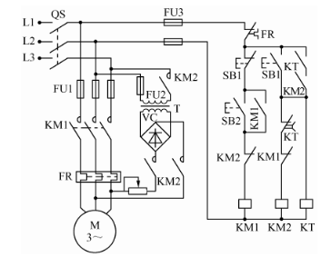
1. 按时间原则控制的单向运行的能耗制动控制线路
图13-1 按时间原则的能耗制动控制电路

Slide 8
2. 按速度原则控制的可逆运行的能耗制动控制线路
工作原理
合上电源开关QS，根据需要可按下正转或反转启动按钮SB2或SB3，相应接触器KM1或KM2通电并自锁，电动机正常运转。此时速度继电器相应触点KS1或KS2闭合，为停车时接通KM3，实现能耗制动做准备。
停车时，按下停止按钮SB1，电动机定子绕组脱离三相交流电源，同时KM3通电，电动机接入直流电源进行能耗制动，转速迅速下降到100r/min时，速度继电器KS1或KS2触点断开，此时KM3断电，能耗制动结束，以后电动机自然停车。

Slide 9
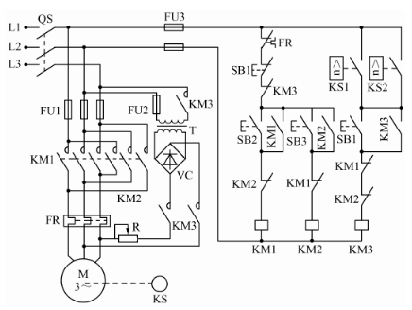
2. 按速度原则控制的可逆运行的能耗制动控制线路
图13-2 按速度原则的可逆运行能耗制动控制线路

Slide 10
3. 无变压器单管能耗制动控制线路
工作原理
主电路由QS、FU1、KM1和FR组成单向启动控制环节；VD将L3相电源整流，得到脉动直流电，由KM2控制通入电动机绕组，显然KM1、KM2不得同时得电动作，否则将造成电源短路事故。
辅助电路中由时间继电器延时触点来控制KM2的动作，而时间继电器KT的线圈由KM2的常开辅助触点控制。
线路由SB1控制电动机惯性停机（轻按SB1）或制动（将SB1按到底）。制动电源通入电动机的时间长短由KT的延时长短决定。

Slide 11
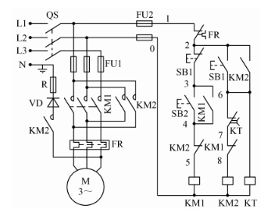
3. 无变压器单管能耗制动控制线路
图13-3 无变压器单管能耗制动控制线路

Slide 12
13.3.2 直流电动机的制动控制线路
1. 能耗制动控制线路
定义
即在电动机具有较高转速时，切断其电枢电源而保持其励磁为额定状态不变，这时电动机因惯性而继续旋转，成为直流发电机。如果用一个电阻R使电枢回路成为闭路，则在此回路中产生电流和制动力矩，使拖动系统的动能转化为电能并在转子回路的电阻中以发热的形式消耗掉，故此种制动方式称为能耗制动。

Slide 13
1. 能耗制动控制线路
工作原理
电动机启动工作情况与图8-4所示电路相同，停车时，按下停止按钮SB1，KM1断电，切断电枢直流电源。此时电动机因惯性仍以较高的速度运转，电枢两端仍有一定电压，并联在电枢两端的KA3经自锁触点仍保持通电，使KM4通电，将电阻R4并接在电枢两端，电动机实现能耗制动，转速急剧下降，电枢电动势也随着下降，当降至一定值时，KA3释放，KM4断电，电动机能耗制动结束。

Slide 14
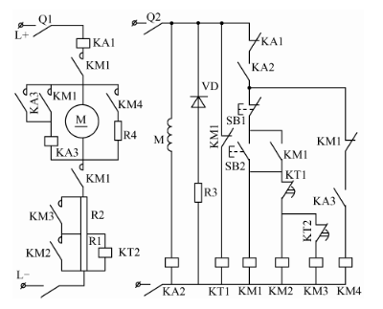
1. 能耗制动控制线路
图13-4 单向运行能耗制动控制电路

Slide 15
2. 反接制动控制线路
定义
反接制动是在保持励磁为额定状态不变时，而将反极性的电源接到电枢绕组上，从而产生制动力矩，迫使电动机迅速停止的一种制动方法。

Slide 16
2. 反接制动控制线路
工作过程
反接制动时，突然断开正转接触器KM1主触头，并闭合反转接触器KM2主触头，于是直流电源便反接电枢两端，与此同时，在电枢电路中接入外加制动电阻Rz，这是为了防止反接电流过大。反接制动时，电枢电流的方向发生了变化，转矩M也因之反向，然而电动机因惯性工转速方向未变，于是M与n反向，成为制动力矩，使电动机处于制动状态。

Slide 17
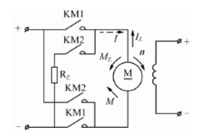
2. 反接制动控制线路
图13-5 他励直流电动机反接制动控制原理图

Slide 18
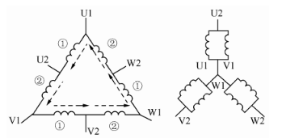
11.3.3 三相笼型异步电动机的转速控制线路
1. 双速电动机定子绕组的连接
(a) 三角形接线 (b) 双星形接线
图13-6 4/2极的双速异步电动机定子绕组接线示意图

Slide 19
2. 双速感应电动机按钮控制的调速电路
工作原理
合上电源开关，按下启动按钮SB2，KM1通电并自锁，电动机作△连接，实现低速运行，HL1亮，需要高速运行时，按下SB3，KM2、KM3通电并自锁，电动机接成双Y连接实现高速运行，HL2亮。

Slide 20
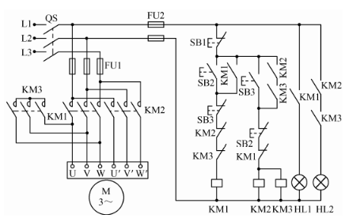
2. 双速感应电动机按钮控制的调速电路
图13-7 双速电动机按钮控制电路

Slide 21
3. 双速感应电动机手动调速和自动加速的控制电路
工作原理
当选择手动变速时，将开关SA扳到M位置。时间继电器KT电路切除，电路工作情况与图10-8相同。当需要自动加速工作时，将SA扳到A位置。按下SB2，KM1通电并自锁，同时KT相继通电并自锁，电动机按△连接低速启动运行，当KT延时常闭触点打开、延时常开触点闭合时，KM1断电，而KM2、KM3通电并自锁，电动机便由低速自动转换为高速运行，实现了自动控制。

Slide 22
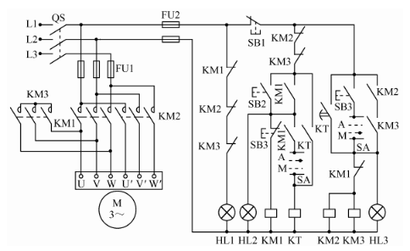
3. 双速感应电动机手动调速和自动加速的控制电路
图13-8 双速电动机手动调速和自动加速控制电路

Slide 23
13.4 训练内容和步骤
1. 训练内容和控制要求
图13-3是三相笼型异步电动机的能耗制动控制线路的电气训练原理图。

Slide 24
2. 训练步骤及要求
（1）分析三相笼型异步电动机的能耗制动控制电气原理图。
（2）根据电气原理图绘制电气安装接线图，如图13-9，正确标注线号。元件的布置与正反转控制线路相似。

Slide 25
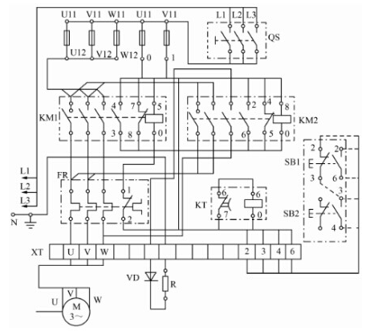
2. 训练步骤及要求
图13-9 能耗制动控制电路电气安装接线图

Slide 26
2. 训练步骤及要求
（3）检查电气元件。按照常规要求检查按钮、接触器、时间继电器等元件；检查整流器的耐压值、额定电流值是否符合要求，检查热继电器热元件、触点、试验其保护动作。
（4）按照电气安装接线图连接导线。先连接主线路，后连接辅助线路，先串联连接，后并联连接。
（5）检查线路。仍旧按照先主线路，后辅助线路，先串联，后并联进行检查。检查电气元件连接是否正确和牢靠。再检查时间继电器KT的延时控制。
（6）在接线完成后且检查无误后，经指导老师检查允许方可通电调试。

Slide 27
3. 注意事项
（1）试验时应注意启动、制动不可过于频繁，防止电动机过载或整流器过热。
（2）试验前应反复核查主电路接线，并一定要先进行空操作试验，直到线路动作正确可靠后，再进行带负荷试验，避免造成损失。
（3）制动直流电流不能太大，一般取3～5倍电动机的空载电流，可通过调节制动电阻R来实现。制动时SB1必须按到底。

Slide 28
4. 思考与练习
（1）能耗制动的工作原理是什么？有何优缺点？
（2）图13-1中为什么将KT与KM2常开触点串联？

Slide 29
13.5 实训报告要求和考核标准
表13-2 实训考核标准
考核项目 | 考核内容 | 配分 | 考核要求及评分标准 | 得分
电器安装 电路接线 | 电阻器速度继电器安装 电路安装 电动机接线 | 30分 | 整流器、时间继电器安装到位10分 电路连接正确15分 时间继电器、电动机接线正确5分
实训报告 | 按照报告要求正确完成 | 40分 | 报告内容40分
安全文明 团结协作 通电试验 | 系统组成 系统运行 运行结果分析 | 30分 | 能说明系统组成15分 系统运行正常10分 会分析运行结果25分 定额时间为2小时，每超5分钟扣5分
实际 总得分 |  | 教师签字

Slide 30
Thank you!

